Slide 1
生活需要使命感
PPT818

Slide 2
目录
CONTENTS
https://www.PPT818.com/
第一部分 隐藏在人群中的使命感
第二部分 为什么生活需要使命感？
第三部分 绘制生命平衡轮，找到生活使命

Slide 3
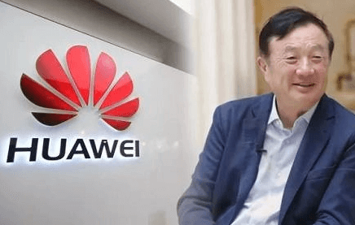
第一部分：隐藏在人群中的使命感
美国队长
钟南山
任正非

Slide 4
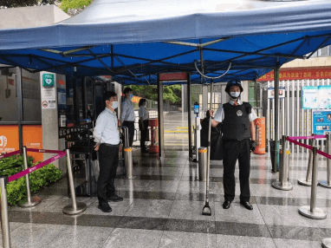
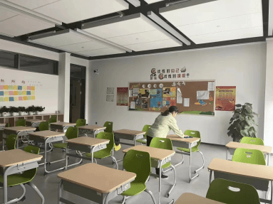
第一部分：隐藏在人群中的使命感
微笑和你说早安的安保人员
唱着歌在打扫的阿姨
诲人不倦的老师
他们都在完成自己的使命，在自己的岗位上发光发热

Slide 5
第一部分：隐藏在人群中的使命感
什么是使命与使命感？

Slide 6
第一部分：隐藏在人群中的使命感
故事感悟
有2个工匠一起盖房子，行人路过，分别问他们在做什么：
第一个工匠一脸茫然地说：“没看到我在忙吗？工头安排我来砌砖。”
第二个工匠非常自豪地说：“我感觉我有一种使命，我要让这座城市变得更美丽。我要争取将来盖更多更漂亮的建筑，让来到这个城市里的每一个人都称赞我们的城市是最漂亮的。这是我这辈子一定要做的事情！”
10 年以后……
请同学们猜想一下这2个工匠十年以后的生活是什么样的？

Slide 7
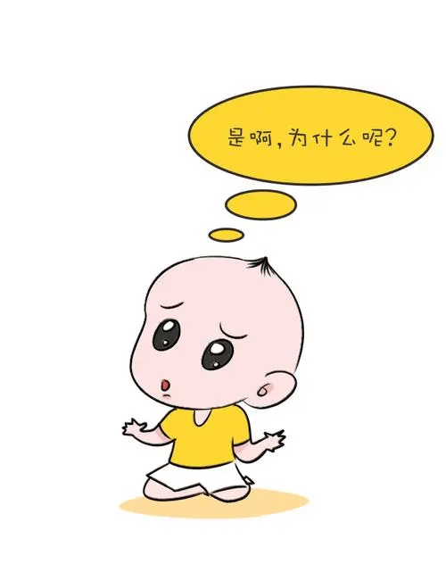
第一部分：隐藏在人群中的使命感
十年后的他们
第一个工匠还是一名普通的工匠，仍在埋头砌砖。
第二个工匠当上了这座城市的设计师，在他的规划下，
这座城市变得越来越漂亮。

Slide 8
第一部分：隐藏在人群中的使命感
第一个工匠每天只是在为生存和“混口饭吃”而忙碌，从来没有想过树立自己的使命，也不会发现工作背后的意义，于是工作起来没有动力。时间一天天过去了，他始终是一名普通的工匠。
在第二个工匠的心中，他看到了当下人们的需求，看到了未来建筑对整个城市的作用。因为有了这个使命，他就有了明确的目标，并为此不断地付出努力。这样年复一年，他在实践使命的过程中，为自己赢得了精彩的人生。
通过这个故事，你觉察到什么是使命与使命感了吗？

Slide 9
第一部分：隐藏在人群中的使命感
使命：就是使上命也要去完成的目标，并且这个目标对自己、对周围人或对国家、世界是有意义的。
使命感：就是一个人对自己来到人世间的使命的认识。更简单的解释就是清晰地知道自己在做什么，以及这样做的意义，无论给予自己的任务有多困难，都有一定要完成的坚强信念。

Slide 10
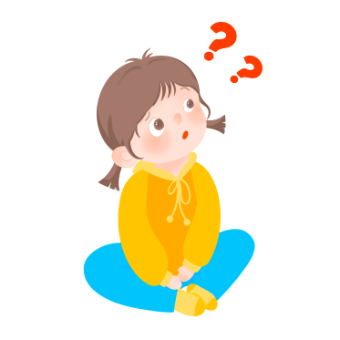
第二部分：为什么生活需要使命感？
生活为什么需要使命感？

Slide 11
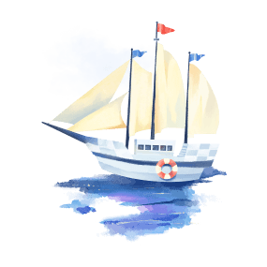
第二部分：为什么生活需要使命感？
在2020年的寒假，如果钟南山院士和医护人员选择和大多数人一样，在家里和亲人团聚过一个温馨的春节，我们国家的疫情会是怎样的？
如果已78岁高龄的任正非先生，选择安稳度过余生，我们中国的5G技术发展是怎样的？华为当前还能生存下去吗？

Slide 12
第二部分：为什么生活需要使命感？
年轻一代面临的最大挑战，是创造一个人人都有使命感的社会，这是社会进步最好的途径。使命感可以让我们在学习、生活、工作中更有激情与动力，使我们更加努力。

Slide 13
第二部分：为什么生活需要使命感？
“使命”不一定是要去创造历史，报效国家，做出杰出的成就，或登上多高的位置。它可能就是你必须面对的生活，也可能是你必须坚守的内心。它可能存在于你每天繁忙的学习生活内，存在于你每次参加的微小的活动中，存在于我们每个人扮演的角色里。
Notes:
https://www.ypppt.com/

Slide 14
第二部分：为什么生活需要使命感？
狗以看家为使命；猫以捕鼠为使命；
鸡以司晨为使命；蜂以酿蜜为使命。
牛，拉车负重，这就是它的使命；
马，日行千里，这也是它的使命。
我们既然生而为人，怎么能没有使命感呢？
— —摘自《迷悟之间》

Slide 15
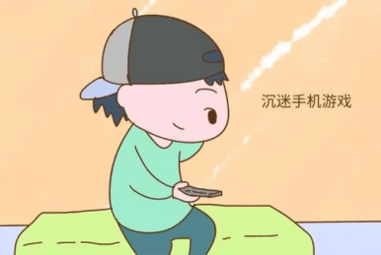
第二部分：为什么生活需要使命感？
当你处于这些状态时，要警醒自己，可能你的生活缺少使命感了！

Slide 16
第三部分：绘制生命平衡轮，找到生活使命
如何寻找你的生活使命？

Slide 17
第三部分：绘制生命平衡轮，找到生活使命
吾十有五而志于学，三十而立，四十而不惑，五十而知天命，六十而耳顺，七十而从心所欲，不逾矩。
— — 《论语·为政篇》

Slide 18
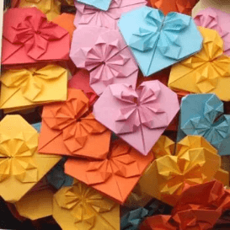
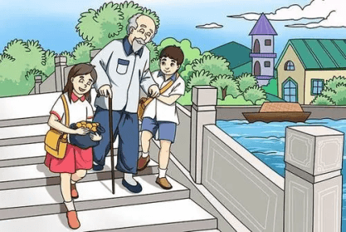
第三部分：绘制生命平衡轮，找到生活使命
在日常生活中存在的使命可能是：
精心为父母准备的生日礼物的你
朝着自己的目标努力奋斗的你
力所能及地去帮助身边人的你

Slide 19
第三部分：绘制生命平衡轮，找到生活使命
我们不一定要去做那个拯救世界的人，但依然可以做到
对自己的人生负责，认认真真地去做好每一件事情，
带着“使命感”去完成生活与生命交付的任务。

Slide 20
第三部分：绘制生命平衡轮，找到生活使命
你当下或未来的使命是什么？

Slide 21
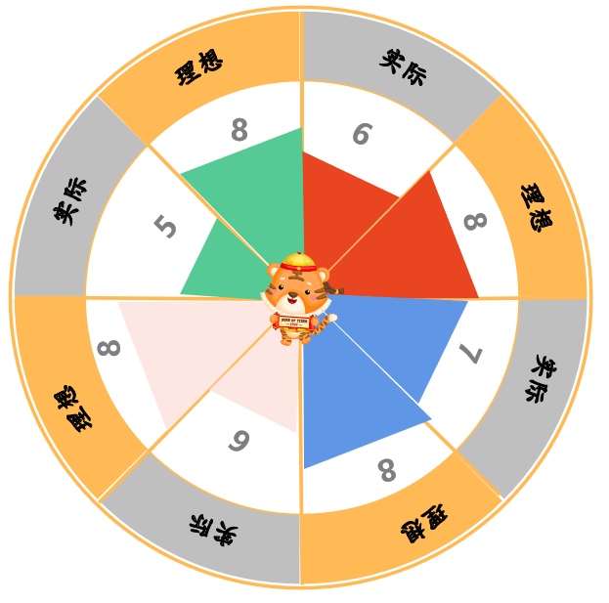
第三部分：绘制生命平衡轮，找到生活使命
学业发展
自我发展
生活健康
人际交往
生命平衡轮 （Michael Heppell）

Slide 22
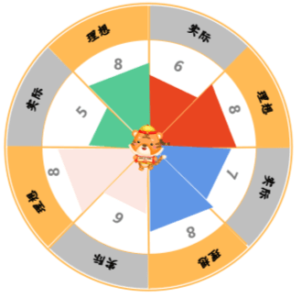
第三部分：绘制生命平衡轮，找到生活使命
生命平衡轮完成步骤:
准备工具：拿出一张A4纸，在纸的中心拿笔画个圆，将圆进行8等份，准备四种颜色的笔，来描绘当前你在学业、自我、人际、生活四个方面的状态。每个方面各占两份，一份表示你当前的真实状态，另一份表示你希望可以达到的理想状态。
给当前状态满意度打分：如果十分是满分，你给当前在学业、自我、人际、生活四个方面的真实状态满意度打几分？
给希望达到的状态满意度打分：你希望在学业、自我、人际、生活四个方面可以达到几分？
为达到希望的状态满意度，在当下你需要采取哪些行动呢？
学业发展
自我发展
生活健康
人际交往
转动我的生命平衡轮

Slide 23
第三部分：绘制生命平衡轮，找到生活使命

Slide 24
第三部分：绘制生命平衡轮，找到生活使命
我们背负使命前行，也许是为了保护家人，让他们每天夜里都能安心入睡；也许是为了保护朋友，在面对重大挑战时，能够携手并进、化险为夷；亦或许是为了努力实现自我价值，通过努力学习，为这个世界的运转贡献更多的力量。

Slide 25
祝愿屏幕前的每个同学都能觉察、挖掘自己的使命，践行自己的使命，让生命丰盈而无悔！

